Slide 1
STEM Learning Teaching Methodology (STEM Project Presentations)
Symbat Nurgaliyeva
Doctor PhD student of L. Gumilyov ENU, Astana

Slide 2
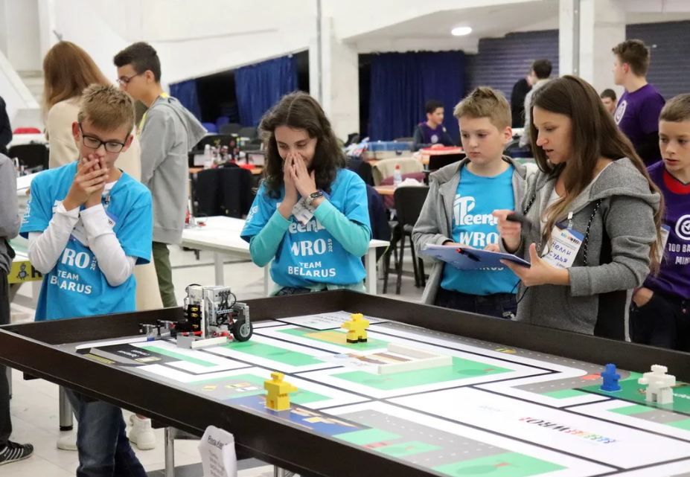
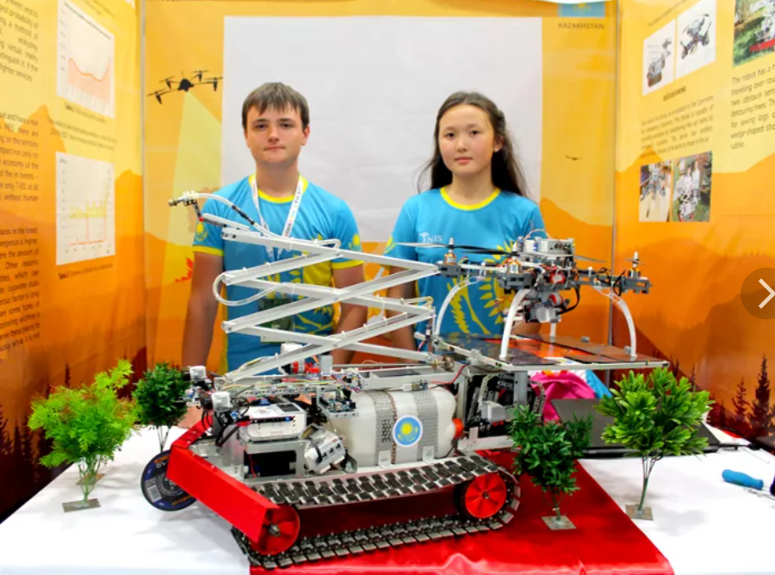
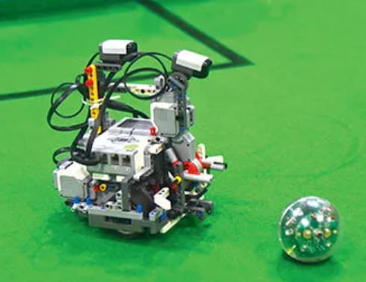
Robotics competition
sports robotics - robots are created to perform a specific task;
project competition - robotics projects allow students to study different areas of science and technology, to acquire different knowledge and skills, respectively.

Slide 3
Win strategy
Super ingenious, unique idea
Good technical implementation
Completion of all points of the score sheet
It is most important
This is the hardest
This is the simplest

Slide 4
Project development structure model
Model is a movement for change
Based on 3 key fundamentals:
study - systems thinking
creation - scenario planning
change - theory of change
study
creation
change

Slide 5
Project development structure model
MENTOR’S ROLE
HELP CONSULTATION
OBSERVATION
OBSERVATIONS, CONSULTATIONS
Consultations, Help
MANAGEMENT
OBSERVATIONS, CONSULTATIONS
Project theme selection
Studying the subject area
Goal and tasks
Selection of technology materials
Project development
Project approbation
1
2
3
4
5
6
Other technologies
Fit for purpose
PROBLEM WITH SELECTED TECHNOLOGIES
Change of design or software
NO
YES
Analysis of the problem
Reflections of the work done
Project design
Implementation of the project or defense of the project at the Olympiad
OBSERVATION
Finding a solution
PROBLEMS IN ENGINEERING OR PROGRAMMING
7
CONSULTATIONS

Slide 6
Project theme selection
1. Global Goals
2. Explore current news
3. Organize a contest of ideas)
Notes:
На каждый стол положите копии 17 целей. Участники могут ознакомиться с ними в течение двух дней.
В сентябре 2015 года 193 мировых лидера согласовали 17 глобальных целей для достижения устойчивого развития, чтобы положить конец крайней бедности, неравенству и изменениям климата. Эти цели лежат в основе нашей программы NXplorers и позволяют сосредоточиться на проблемах продовольствия, воды и энергии.
Эти проблемы кажутся нам большими и даже слишком большими для разрешения, но программа NXplorers позволяет создать движение, которое поможет молодым людям их анализировать, а также предоставит им возможности для самостоятельного воплощения изменений.
Если будет время, участники могут расширить эти цели и расположить их в порядке от наиболее важной для себя в их непосредственном контексте до наименее важной (несмотря на то, что они все важны!).

Slide 7
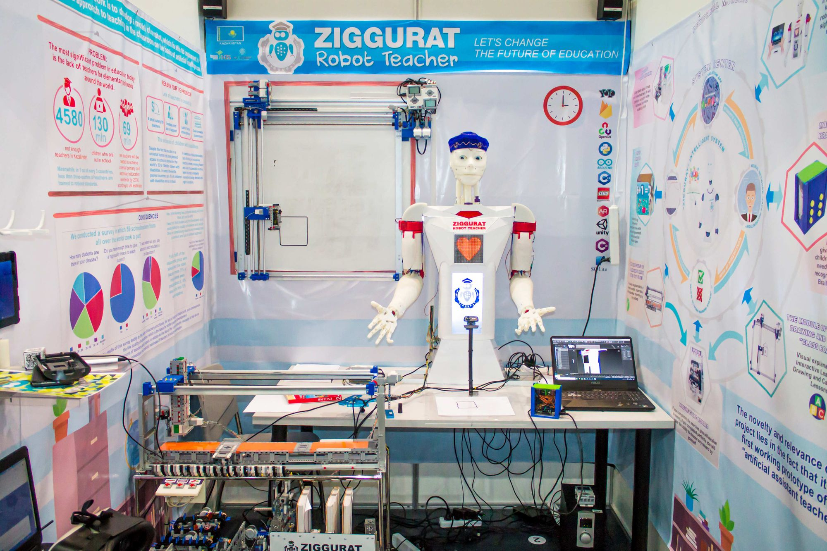
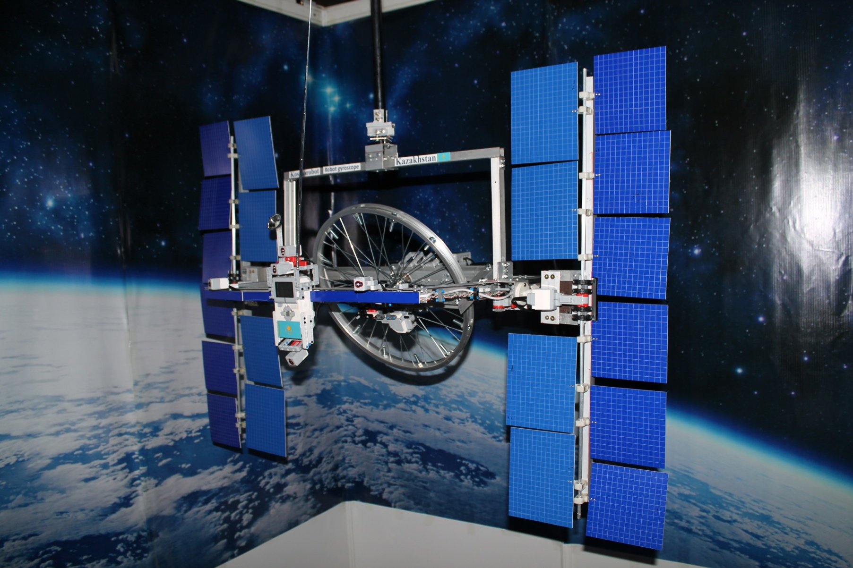
Selection of technology materials
Lego Mindstorms EV3
Arduino
Machine learning
neural network
3D printing
laser printer
Mobile app
gesture control

Slide 8
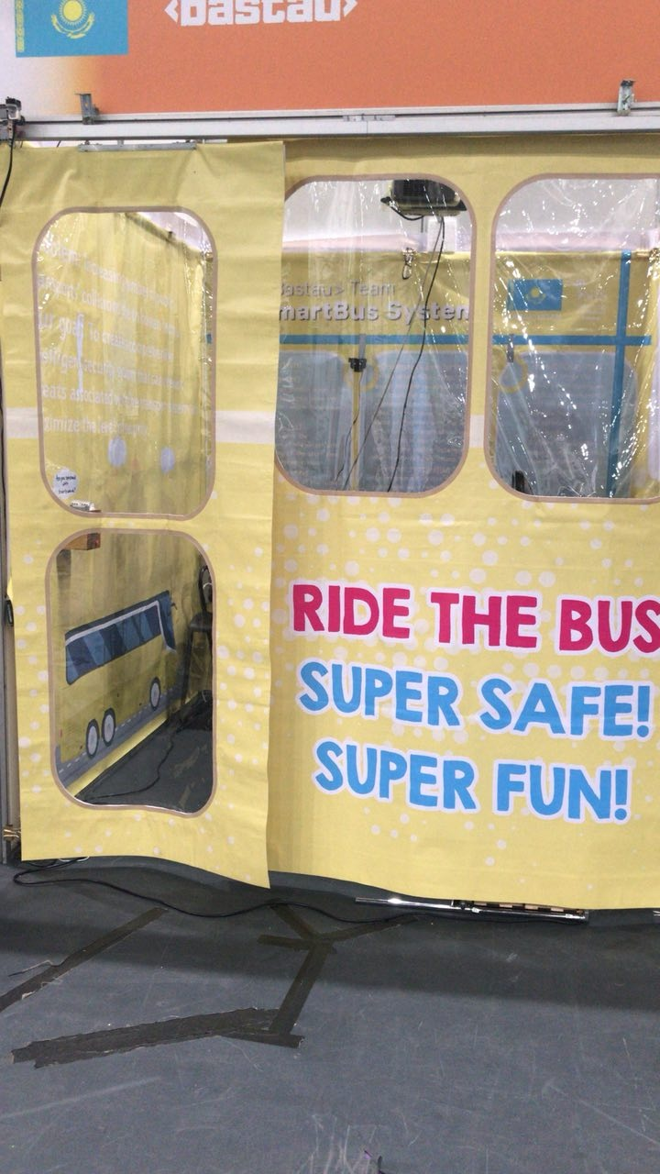
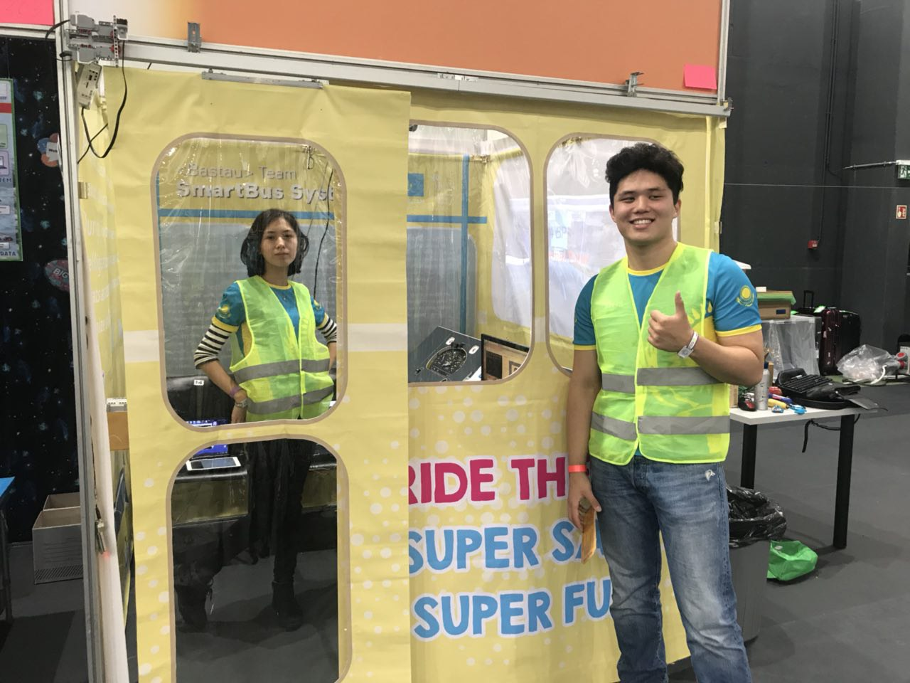
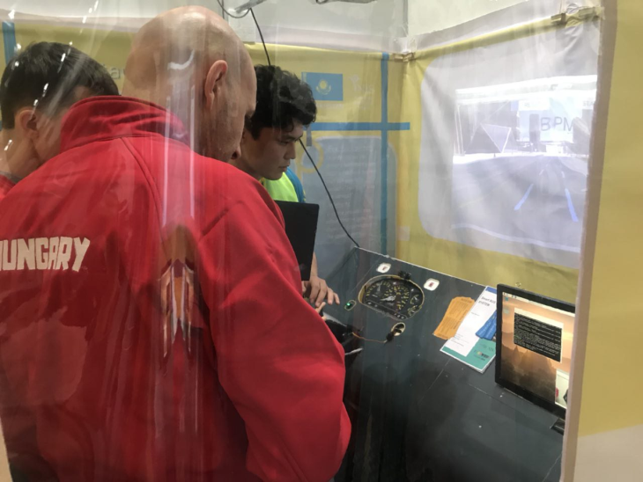
Smart bus system

Slide 9
Research results of students' project activities
ФИО ученика | Курс | Название конкурса | Название проекта | Уровень | Результат
Жусипали Аружан Шарипбай Әсемай | Б1 | НИРС-2021 | «Webots қосымшасы негізінде E-puck білім беру роботының қозғалысын басқару» | Облыстық | 1 орын
Жусипали Аружан Шарипбай Әсемай | Б1 | НИРС-2021 | «Webots қосымшасы негізінде E-puck білім беру роботының қозғалысын басқару» | Республикалық | 3 орын
Нургалиева Сымбат | Д 1 | EXORTIUM-2020 | Роботтотехника пәнін қашықтықтан оқыту технологиясы | Халықаралық | 2 орын
Жалелов Ержан | М1 | EXORTIUM-2020 | «Comprehensive security system» | Халықаралық | 2 орын
Курманбек Акмарал | Б3 | НИРС-2022 | «Blindless» | Облыстық | 1 орын
Курманбек Акмарал Ерланкызы | Б3 | II Международного конкурса научно-исследовательских работ студентов, магистрантов «От науки к практике» | «Blindless» | Халықаралық | 1 орын
Асылбек Мадина, Сағат Назерке Работа: | Б1 | Международного конкурса научно-исследовательских работ студентов, магистрантов «От науки к практике» | «Интеллектуальная система оценки неблагоприятных факторов для водителя общественного транспорта» | Халықаралық | ДИПЛОМ за инновационный подход в решении профессиональных задач
Әбдірей Лаура | М2 | STEM project training and STEM &amp; Makers Fest/Expo | Forest firefighter robot | Халықаралық | 2 орын
Ниязханов Мадияр | М1 | STEM project training and STEM &amp; Makers Fest/Expo | NG photobio | Халықаралық | 1 орын

Slide 10
Thank you for attention!
Any questions?

